Slide 1

美洲華語第三冊
第九課第一週(繁)

Slide 2

猜
字
遊
戲

Slide 3

猜
字
遊
戲

Slide 4

猜
字
遊
戲

Slide 5

猜
字
遊
戲

Slide 6

猜
字
遊
戲

Slide 7

猜
字
遊
戲

Slide 8

猜
字
遊
戲

Slide 9
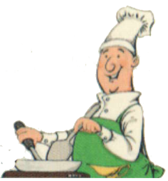
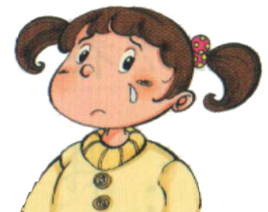


連連看
放大鏡
流眼淚
老花眼鏡
廚師
1 2 3 4

Slide 10
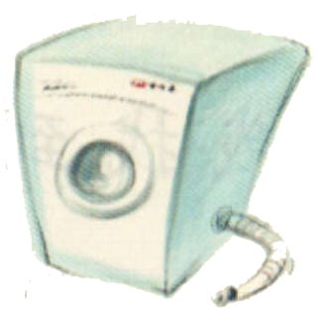
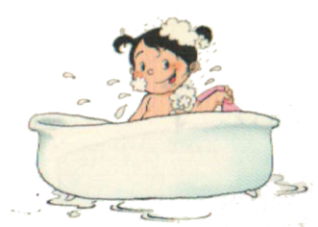

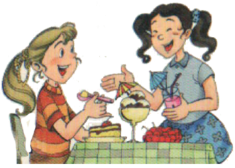
連連看
洗衣機
醫院
請客
洗澡
1 2 3 4

Slide 11
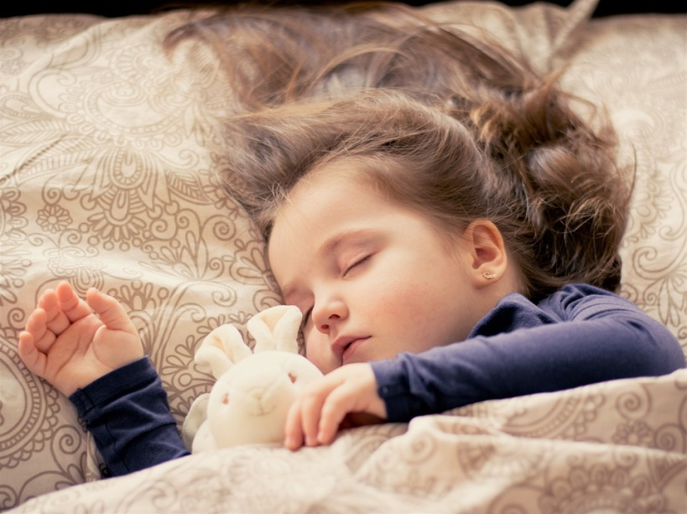
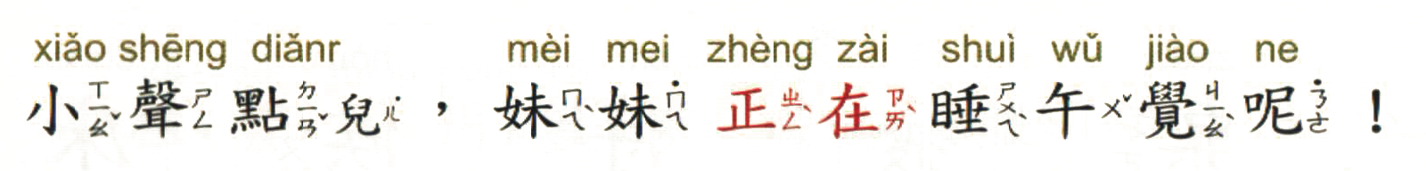
填空
? ?

Slide 12
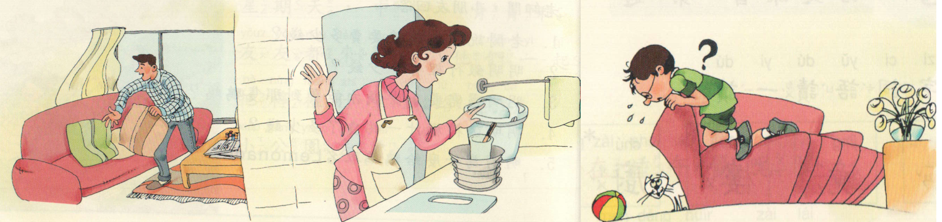
重組
找到
沒有
*他們都
眼鏡。
外公的

